Slide 1



LĨNH VỰC PHÁT TRIỂN NHẬN THỨC
Đề tài : Tạo nhóm theo 1 dấu hiệu
Lứa tuổi: Mẫu giáo bé
Năm học: 2024- 2025

Slide 2

Cô và trẻ hát bài : Quả

Slide 3

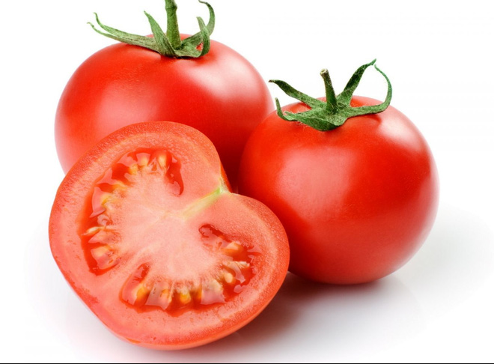
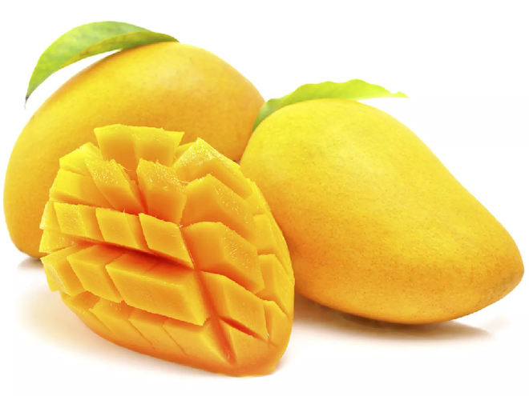
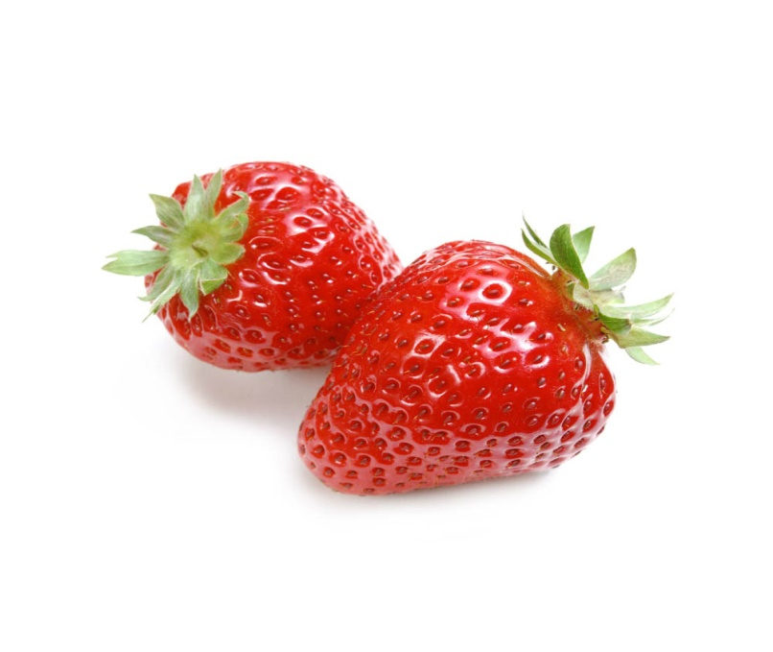
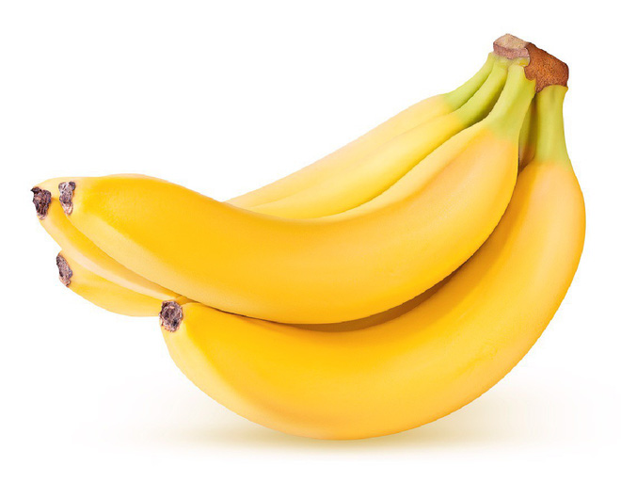
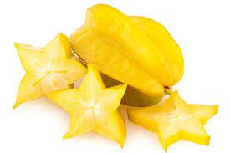

Slide 4




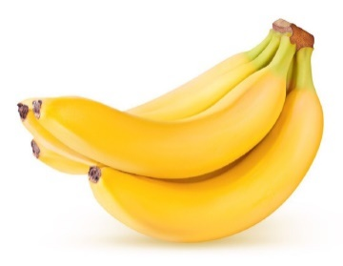
Khay để quả có màu vàng
Khay để quả có màu đỏ

Slide 5
Các con vừa phân nhóm dấu hiệu theo đặc điểm gì?
Màu đỏ
Màu vàng

Slide 6
Đây là hình gì?

Slide 7




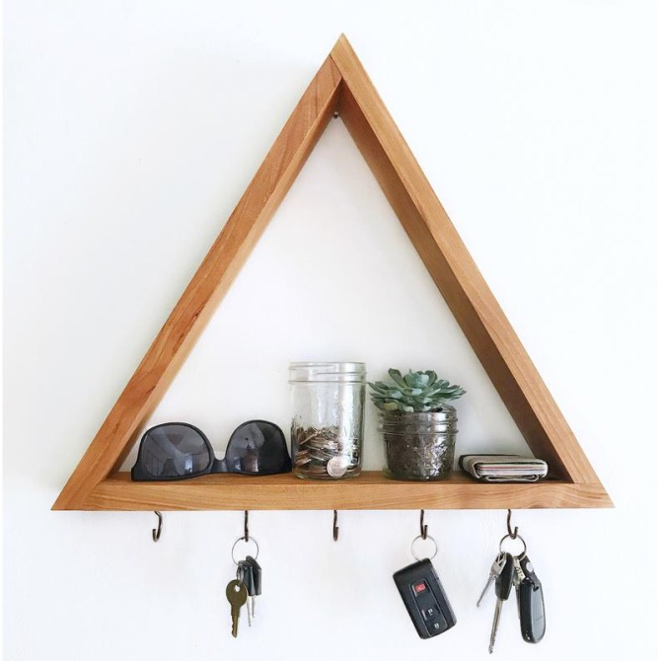
Tìm các đồ vật có hình dạng tam giác

Slide 8
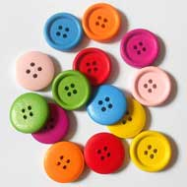
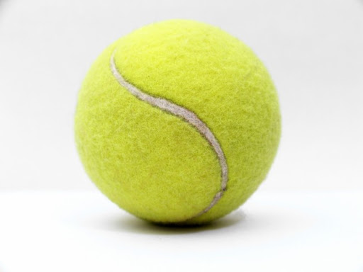


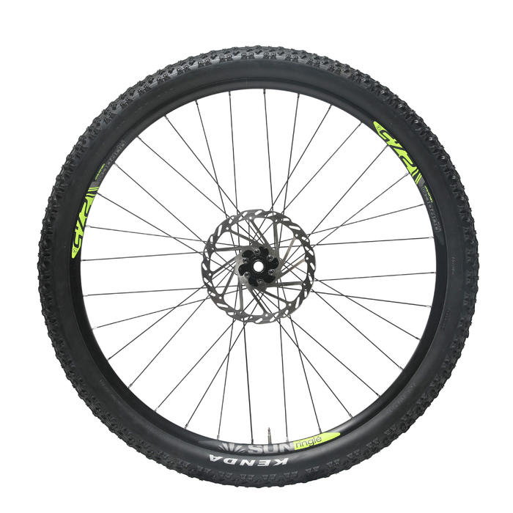
Tìm các đồ vật có hình dạng hình tròn

Slide 9
Các con vừa phân nhóm dấu hiệu theo đặc điểm gì?
Hình tam giác
Hình tròn

Slide 10



Slide 11
Tạo nhóm theo màu sắc: đỏ - vàng

Slide 12
Tạo nhóm hình tròn – hình tam giác
Rổ để hình tam giác
Rổ để hình tròn

Slide 13



Slide 14
Các con hãy tìm và nối đúng các hình có cùng hành dạng với nhau

Slide 15





Các con hãy tìm và nối đúng các hình có cùng màu sắc với nhau

Slide 16

Giờ học kết thúc:
Cảm ơn các con và hẹn gặp lại .

